Slide 1
এই স্লাইডটি সম্মানিত শিক্ষকবৃন্দের জন্য
এই পাঠটি শ্রেণিকক্ষে উপস্থাপনের সময় প্রয়োজনীয় নির্দেশনা প্রতিটি স্লাইডের নিচে অর্থাৎ Slide Note -এ সংযোজন করা হয়েছে। আশা করি সম্মানিত শিক্ষকগণ অনুগ্রহপূর্বক পাঠটি উপস্থাপনের পূর্বে উল্লেখিত Note দেখে নিবেন। এছাড়াও শিক্ষকগন প্রয়োজনবোধে তার নিজস্ব কলাকৌশল প্রয়োগ করতে পারবেন।
Notes:
শ্রদ্ধেয় শিক্ষকমণ্ডলী, এই ক্লাসটি উপস্থাপনের পূর্বে মূল বইটি পড়ে নিবেন। সমস্ত স্লাইড নোট দেখে নিন। এই ক্লাসে আপনাকে স্বাগতম।

Slide 2


01730-878558
shofiuddintsc@gmail.com
Notes:
স্বাগতম এ এমন ছবি ব্যবহার না করা যেন পাঠ ঘোষনা হয়ে যায়।

Slide 3









পরিচিতি
শিক্ষক পরিচিতি
পাঠ পরিচিতি
শ্রেণীঃ দ্বাদশ
বিষয়ঃ এগ্রো মেশিনারী
অধ্যায়ঃ ২
প্রকৌঃ মোঃ শফি উদ্দীন
চিফ ইন্সট্রাক্টর (ফার্ম মেশিনারী) shofiuddintsc@gmail.com
01730-878558 01619346487
Shofi Uddin agro Machinery
Shofi Uddin Shofi Uddin
M / IEB 19010
পাঠের বিষয়বস্তুঃ
অটো সাইকেল
Notes:
স্বাগতম এ এমন ছবি ব্যবহার না করা যেন পাঠ ঘোষনা হয়ে যায়।

Slide 4
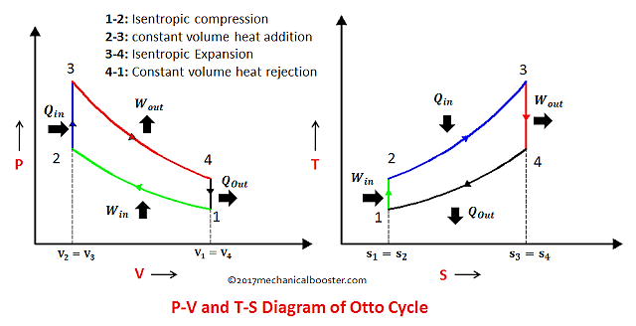
ছবিগুলো ভালভাবে লক্ষ্য কর

Slide 5
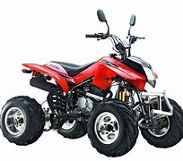
আমাদের আজকের পাঠ
অটো সাইকেল

Slide 6
শিখনফল
এই পাঠ শেষে শিক্ষার্থীরা --
পিভি ডায়াগ্রাম কী তা বলতে পারবে।
অটো সাইকেলের স্ট্রোকগুরো বিশ্লেষণ করতে পারবে।
কারনট সাইকেল ও অটো সাইকেলের পার্থক্য করতে পারবে।
অটো সাইকেলের ইফিসিয়েন্সি ব্যাখ্যা করতে পারবে।
Notes:
শিক্ষক শিখনফল অনুযায়ী পড়াতে চেষ্টা করবেন। বিভিন্ন উপকরণ ব্যবহার করতে পারেন যা পড়াবেন তার উপর থেকেই মূল্যায়ন করবেন।

Slide 7
অটো সাইকেল
একটি হিট ইঞ্জিনে ধারাবাহিক ভাবে কতক গুলো ঘাত সংঘটিত হয়; যেমন-
সাকশন
কম্প্রেশন
পাওয়ার
এগজস্ট
আইসো ভলিউম
3
অ্যাডিয়েবিটিক প্রসেস
P চাপ
2
আইসো ভলিউম
4
অ্যাডিয়েবেটিক প্রসেস
1
PV ডায়াগ্রাম:
V আয়তন
চিত্র: অটো সাইকেলের P-V ডায়াগ্রাম
সুতরাং একটি হীট ইঞ্জিনে এ সকল ঘাতের আন্তঃসম্পর্ক যে বক্ররেখা বেষ্টিত নকশা দ্বারা প্রকাশ করা হয় তাকে PV ডায়াগ্রাম বলে। উহার উলম্ব বাহুকে প্রেসার P দ্বারা এবং আনুভূমিক বাহুকে ভলিউম V দ্বারা প্রকাশ করা হয়।

Slide 8
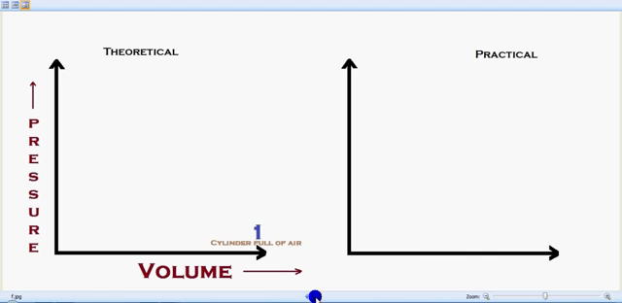

Slide 9
জার্মান প্রকৌশলী ড. নিকোলাস অটো এই সাইকেল আবিস্কার করেন। প্রেট্রোল ইঞ্জিন এই সাইকেল অনুসারে কাজ করে।
পেট্রোল ইঞ্জিন এই সাইকেল অনুসারে কাজ করে। চিত্রে ১-২ সাকশন স্ট্রোক, ২-৩ কমপ্রেশন স্ট্রোক, ৩-৪ পাওয়ার স্ট্রোক, ৪-১ এগজষ্ট স্ট্রোক। এই সাইকেলে ফুয়েল ধ্রব আয়তনে প্রজ্জ্বলিত হয়। তাই অটো সাইকেল কে ধ্রব আয়তন সাইকেল ও বলে।
আইসো ভলিউম
3
অ্যাডিয়েবিটিক প্রসেস
2
আইসো ভলিউম
P
4
1
অ্যাডিয়েবেটিক প্রসেস
V
চিত্র: অটো সাইকেলের P-V ডায়াগ্রাম

Slide 10
কারনট সাইকেল
অটো সাইকেল
১। (ফরাসি) ফ্রান্স প্রকৌশলী সাদী কারনট ১৮২৪ সালে এই সাইকেল প্রবর্তন করেন।
২। এটা একটা কাল্পনিক বা তাত্ত্বিক সাইকেল।
৩। এই চক্রে ২ টি আইসো থার্মাল ও ২ টি অ্যাডিয়েবেটিক প্রসেস এর সমন্বয়ে গঠিত।
১। জার্মান প্রকৌশলী ড. নিকোলাস অটো ১৮৭৬ সালে এই সাইকেল প্রবর্তন করেন।
২। এটা একটা বাস্তব সাইকেল যার উপর ভিত্তি করে পেট্রোল ইঞ্জিন কাজ করে।
৩। এই চক্রে ২ টি আইসো ভলিউম ও ২টি অ্যাডিয়েবেটিক পসেস এর সমন্বয়ে গঠিত।
A
আইসো ভলিউম
3
অ্যাডিয়েবিটিক প্রসেস
Isothermal Process
P
2
আইসো ভলিউম
Adiabatic Process
B
P
4
Adiabatic Process
D
1
Isothermal Process
অ্যাডিয়েবেটিক প্রসেস
C
V
V
চিত্রঃ কারনট সাইকেল
চিত্র: অটে সাইকেলের P-V ডায়াগ্রাম

Slide 11
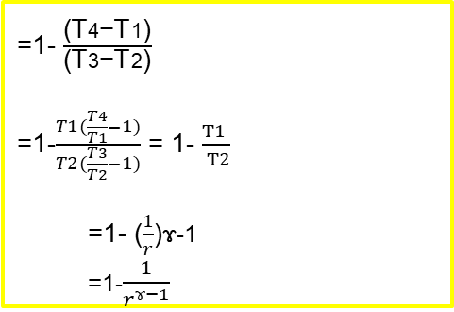
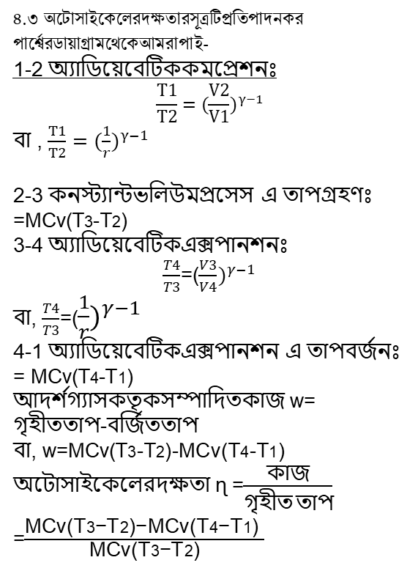
4.3 অটোসাইকেলেরদক্ষতারসূত্রটিপ্রতিপাদনকর
পার্শ্বেরডায়াগ্রামথেকেআমরাপাই-
1-2 অ্যাডিয়েবেটিককমপ্রেশনঃ
$$\frac{T1}{T2}=({\frac{V2}{V1})}^{γ−1}$$
বা , $\frac{T1}{T2}=({\frac{1}{r})}^{γ−1}$
2-3 কনস্ট্যান্টভলিউমপ্রসেস এ তাপগ্রহণঃ
=MCv(T3-T2)
3-4 অ্যাডিয়েবেটিকএক্সপানশনঃ
$\frac{T4}{T3}$=(${\frac{V3}{V4})}^{γ−1}$
বা, $\frac{T4}{T3}$=(${\frac{1}{r})}^{γ−1}$
4-1 অ্যাডিয়েবেটিকএক্সপানশন এ তাপবর্জনঃ
= MCv(T4-T1)
আদর্শগ্যাসকতৃকসম্পাদিতকাজ w= গৃহীততাপ-বর্জিততাপ
বা, w=MCv(T3-T2)-MCv(T4-T1)
অটোসাইকেলেরদক্ষতা ɳ =$\frac{কাজ}{গৃহীত তাপ}$
=$\frac{\text{MCv}\text{(}\text{T}\text{3}\text{−}\text{T}\text{2}\text{)}\text{−}\text{MCv}\text{(}\text{T}\text{4}\text{−}\text{T}\text{1}\text{) }}{\text{MCv}\text{(}\text{T}\text{3}\text{−}\text{T}\text{2}\text{)}}$
আইসো ভলিউম
3
অ্যাডিয়েবিটিক প্রসেস
P চাপ
2
আইসো ভলিউম
i
4
1
ii
অ্যাডিয়েবেটিক প্রসেস
V আয়তন
iii
চিত্র: অটো সাইকেলের P-V ডায়াগ্রাম
=1- $\frac{\text{(}\text{T}\text{4}\text{−}\text{T}\text{1}\text{)}}{\text{(}\text{T}\text{3}\text{−}\text{T}\text{2}\text{)}}$
=1-$\frac{T1(\frac{T4}{T1}−1)}{T2(\frac{T3}{T2}−1)}$ = 1- $\frac{T1 }{ T2}$
  =1- ($\frac{1}{r}$)ɤ-1
  =1-$\frac{1}{r^{ɤ−1}}$
iv
v

Slide 12

4.1 একটিঅটোসাইকেলেরদক্ষতা 50% । উহারসংকোচনঅনুপাতকতহবে, যদিআপেক্ষিকতাপেরঅনুপাতɳ = ১.৫ হয়। ɳ =1-$\frac{1}{r^{ɤ−1}}$
4.2 অটোসাইকেলঅনুসরণকরিয়াকাজকরেএমনএকটিইঞ্জিনেরসিলিন্ডারব্যাস ১.৫ সেমি, ক্লিয়ারেন্সভলিউম ১২৫০ সিসিহইলেদক্ষতাকত? সোয়েফ্টভলিউম=$\frac{π}{4}$×$D^{2}$×L
R=$\frac{সোয়েফট ভলিউম+ক্লিয়ারেন্স ভলিউম}{ক্লিয়ারেন্স ভলিউম}$
৪.৩ কোনগ্যাস ২ কেজি/সেমিচাপেএবং৭৭˙cতাপমাত্রায় ০.৩ ঘণমিটারআয়তনদখলকরে। যদিগ্যাসটিকে ৭ কেজি/সেমিচাপপ্রাপ্তনাহওয়াপর্যন্তস্থিরআয়তনেউত্তপ্তকরাহয় , তবে ১) প্রক্রিয়াশেষেতাপমাত্রা ২) গ্যাসেরভর ও ৩) অন্তর্নিহিতশক্তিরপুরিবর্তননির্ণয়কর।
একটি ৪ সিলিন্ডারবিশিষ্টইঞ্জিনেরবোর ১০ সেমি ও স্ট্রোক ৪ সেমিহলেইঞ্জিনটিরপিষ্টনডিসপ্লেসমেন্টকত?
পিস্টোনডিসপ্লেসমেন্টবাসোয়েফ্টভলিউম=$\frac{π}{4}$×$D^{2}$×L×K

Slide 13

দলগত কাজ
অটো সাইকেলের পিভি ডায়াগ্রাম অংকন করে ব্যাখ্যা কর

Slide 14


মূল্যায়ন
সঠিক উত্তরটিতে ক্লিক করুন।
৩। অটো সাইকেলের স্ট্রোক কয়টি?
ক) ৪ টি
খ) ৩টি
গ) ১টি
ঘ) ৫টি
৪। অটো সাইকেল কে আবিস্কার করেন?
ক) জেমস ওয়াট
খ) রুডলফ ডিজেল
গ) লিমোর
ঘ) ড. লিকোলাস অটো
Notes:
মূল্যানের জন্য শিক্ষার্থীদেরকে প্রশ্ন করুন এবং উত্তরটিতে ক্লিক করুন।

Slide 15

বাড়ির কাজ
অটো সাইকেলকে কনস্ট্যান্ট ভলিউম সাইকেল বলা হয় কেন?

Slide 16

সকলকে
Notes:
ক্লাসটি উপস্থাপনের জন্য আপনাকে অনেক ধন্যবাদ।

